Slide 1

2024.06.28
Global Network of Culture
2차 PJ
GNC Media
웹사이트 제작 보고서
발표자 이은경
[기업프로젝트] 프론트엔드(React,PHP), 플러터(Flutter) 활용 웹&앱 개발 양성과정

Slide 2




2차 PJ GNC Media website
목차
사이트 분석
사용 언어
1
2
벤치마킹한 기존 사이트 분석
2차 PJ에 사용한 프로그래밍 언어 소개
레이아웃
향후 계획
3
4
어떤 구성으로 작업하였는지 소개
2차 PJ 보완할 점과 3차 PJ에 반영할 부분 소개

Slide 3


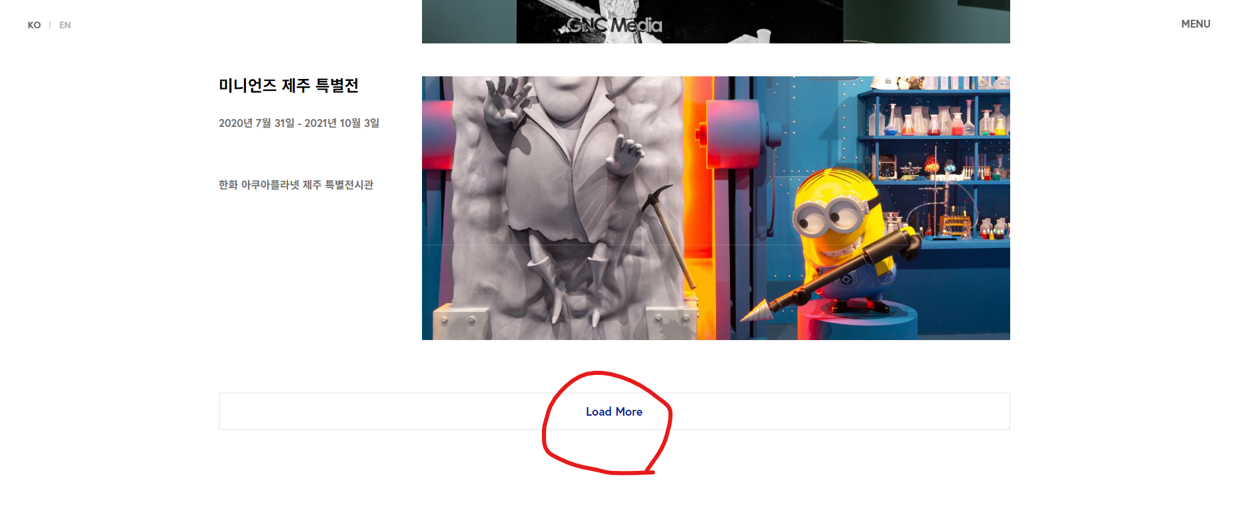
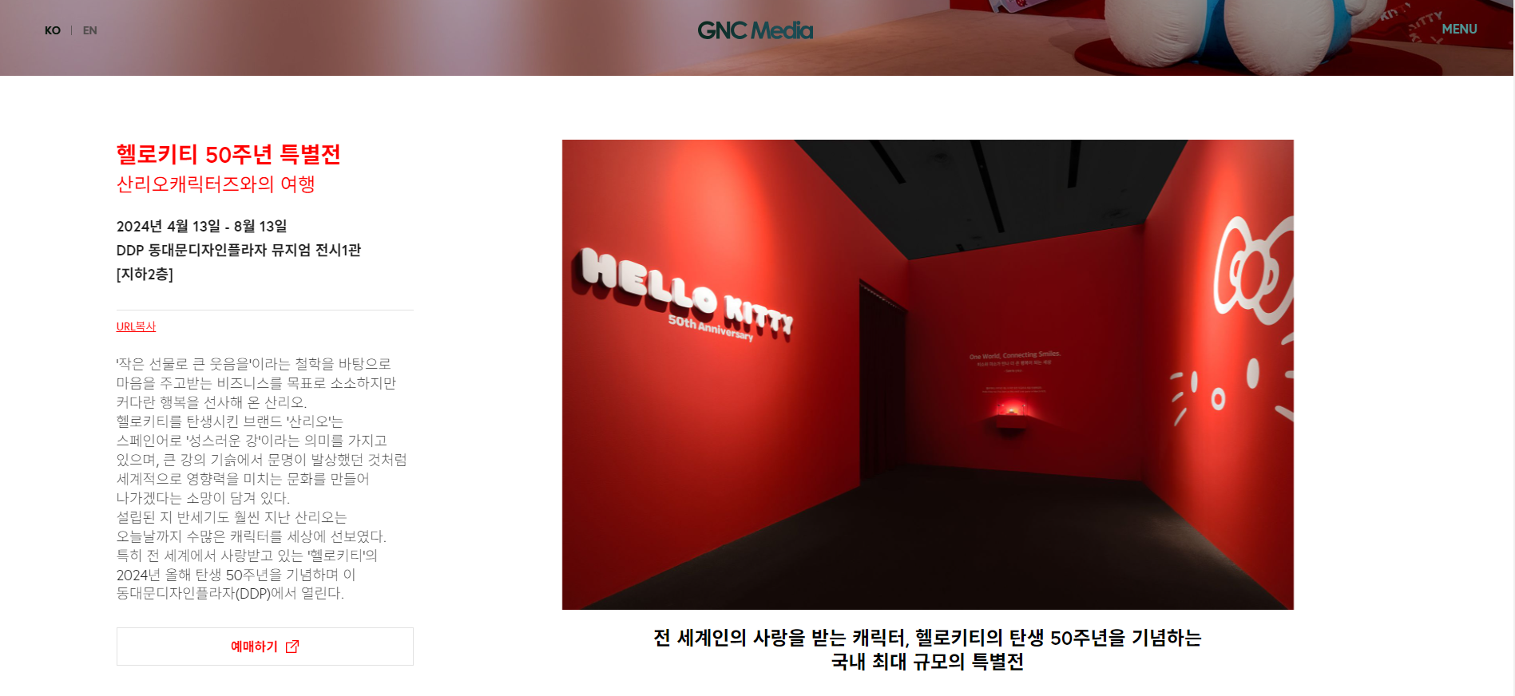
2차 PJ GNC Media website
사이트 분석
1
첫번째 개선 요인
인트로 페이지에서 메인페이지로 이동했을때
현재 전시중인 상세 페이지로 이동하는 점이 불편
메인 페이지에서 전시회 상세 페이지로 이동하도록 개선
왼쪽의 사진이나 그래프를 추가로 설명해 배경의
내용을 완성해 보세요.
2
두번째 개선 요인
과거 전시회를 찾아보려면
Load More 버튼을 계속 눌러야 볼 수 있어서 접근성 불편
메인 페이지에 한눈에 볼 수 있도록 디자인적으로 접근성 개선

Slide 4





2차 PJ GNC Media website
사용 언어
React 기반으로 프로그래밍 작업
React 기반 코딩 작업
React 확장자인 jsx 파일명으로 상단 영역, 메인 영역,하단 영역을 나누고 각 영역에 맞는 세부 영역 및 상세 페이지 모듈화 작업하였으며,
전시회 관련 정보는 js 확장자명으로 데이터화하고,
SASS로 CSS 디자인 구성함
라이브러리 모듈 패키지 및 소스 배포는 Node.js를 기반으로 웹으로 구현할 수 있도록 작업하였음
데이터 정리 – JS / CSS 디자인 -SCSS
Node.js 로 JavaScript 실행

Slide 5
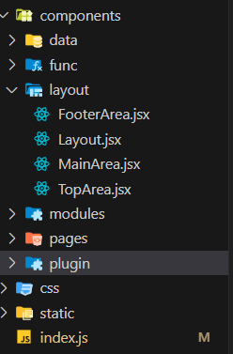


2차 PJ GNC Media website
레이아웃
Index.js 메인 바탕으로
Component, CSS, static 폴더화하여 기능별로 구분짓기
Components 폴더가 핵심
Layout 폴더가 상단, 메인, 하단 영역 구분하는 컴포넌트 기능을 담당
Layout.jsx 파일이 TopArea, MainArea, FooterArea 웹에서
구현할 수 있도록 코어 역할을 함

Slide 6
2차 PJ GNC Media website
레이아웃
상단 영역 : Top-Area
Components 폴더가 핵심
Layout 폴더가 상단, 메인, 하단 영역 구분하는 컴포넌트 기능을 담당
Layout.jsx 파일이 TopArea, MainArea, FooterArea 웹에서
구현할 수 있도록 코어 역할을 함

Slide 7
MIRICOMPANY PROPOSAL
표 페이지
이곳에는 표의 내용을 요약하는 문장을 입력해 보세요.
항목 | 항목의 세부 내용 | 비고
항목1 | 해당 항목이 어떤 내용을 전달하는지 설명해요. 또한, 이 항목에서 가장 중요한 부분을 설명해요. 수치, 데이터를 함께 입력해 내용을 보완해요. | 이곳엔 해당 항목의 특이사항 혹은 참고사항을 언급해요.
항목2 | 해당 항목이 어떤 내용을 전달하는지 설명해요. 또한, 이 항목에서 가장 중요한 부분을 설명해요. | 이곳엔 해당 항목의 특이사항 혹은 참고사항을 언급해요.
항목3 | 해당 항목이 어떤 내용을 전달하는지 설명해요. 또한, 이 항목에서 가장 중요한 부분을 설명해요. | 이곳엔 해당 항목의 특이사항 혹은 참고사항을 언급해요.

Slide 8



MIRICOMPANY PROPOSAL
비교 페이지
이곳에는 비교한 내용을 요약해 입력해 보세요.
비교할 내용 1
비교할 내용 2
대상들 간의 주요 차이나 유사점을 요약하는 페이지에요. 비교 기준이나 방법을 제시하면 명확한 근거가 완성되요.
대상들 간의 주요 차이나 유사점을 요약하는 페이지에요. 비교 기준이나 방법을 제시하면 명확한 근거가 완성되요.
어떤 대상이 어떤 축면에서 우세하거나 어떤대상이 특정한 특징을 갖는지 등을 설명합니다. 추후 미치게 될 영향까지 설명해도 좋아요.
어떤 대상이 어떤 축면에서 우세하거나 어떤대상이 특정한 특징을 갖는지 등을 설명합니다. 추후 미치게 될 영향까지 설명해도 좋아요.

Slide 9



MIRICOMPANY PROPOSAL
인과 페이지
이곳에는 원인과 결과를 요약해 보세요.
대상들 간의 주요 차이나 유사점을 요약하는 페이지에요. 비교 기준이나 방법을 제시하면 명확한 근거가 완성되요.
원인
어떤 대상이 어떤 축면에서 우세하거나 어떤대상이 특정한 특징을 갖는지
등을 설명합니다. 추후 미치게 될 영향까지 설명해도 좋아요.
결과
해당 원인을 해결하거나 예방하기 위한 향후 조치나 대응 방안을
제안할 수 있습니다. 결과의 관리나 개선을 위한 제안을 포함해도 좋아요.

Slide 10
2차 PJ GNC Media website
"향후 계획"
2차 PJ 진행 상황
메인 페이지가 바로 보이도록 접근성 개선
GNC Media가 어떤 회사인지 메인 페이지에 보이도록 개선,
현재 GNC Media에서 주관하는 전시회를 메인 영역에 노출,
더보기 접근 필요없이 과거에 한 전시회를 간략하게 보일 수 있도록 데이터 및 UI 개선
1350px이하 화면에서만 미디어 쿼리 적용

Slide 11
2차 PJ GNC Media website
"향후 계획"
3차 PJ 예정인 작업 내역
회원 가입, 전시회 검색 기능 및 장바구니 기능과 유사한 북마크 기능 활성화,
NOTICE 상세페이지인 게시판 기능 추가, 메인에서 상세페이지 이동 연결
전시회 상세 페이지 구현하여 26개 작품이 동일한 형식으로 보이도록 작업 예정
그 외 디자인적으로 UI 개선 및 모바일 버전 미디어 쿼리 적용

